Slide 1


แนะแนวความรู้ในการขอรับใบอนุญาตประกอบวิชาชีพวิศวกรรมควบคุม
โดย
กรรมการสภาวิศวกร และ คณะอนุกรรมการสวัสดิการและสมาชิกสัมพันธ์สภาวิศวกร

Slide 2

แนะนำสภาวิศวกร
การประกอบวิชาชีพวิศวกรรมควบคุม ภายใต้พระราชบัญญัติวิศวกร
พ.ศ. 2542
Notes:
ธธT

Slide 3
เจตนารมณ์
เจตนารมณ์ของพระราชบัญญัติวิศวกร 2542
เพื่อการคุ้มครอง และส่งเสริมการปฏิบัติงานของผู้ประกอบวิชาชีพวิศวกรรมควบคุม มิให้เกิดอันตรายต่อชีวิตและทรัพย์สินของประชาชน

Slide 4
จัดตั้งขึ้นตามมาตรา 6 ของ พรบ. วิศวกร พ.ศ. 2542
โดยกำหนดวัตถุประสงค์ของสภาวิศวกร ( มาตรา 7 )
สภาวิศวกร
ส่งเสริมการศึกษา การวิจัย และการประกอบวิชาชีพวิศวกรรม
ส่งเสริมความสามัคคีและไกล่เกลี่ยข้อพิพาทของสมาชิก
ส่งเสริมสวัสดิการและผดุงเกียรติของสมาชิก
ควบคุมการประกอบวิชาชีพและจรรยาบรรณ
ให้บริการแก่ประชาชน ในเรื่องที่เกี่ยวกับวิศวกรรม
ให้คำปรึกษาต่อรัฐบาลเกี่ยวกับด้านวิศวกรรม
เป็นตัวแทนของผู้ประกอบวิชาชีพวิศวกรรมของประเทศไทย
ดำเนินการอื่นๆ ตามที่กำหนดในกฎกระทรวง

Slide 5
วิศวกรรมควบคุม ( มาตรา 4 )
  “วิชาชีพวิศวกรรม” หมายความว่า
  วิชาชีพวิศวกรรมในสาขา วิศวกรรมโยธา CE /
  วิศวกรรมเหมืองแร่ MinE / วิศวกรรมเครื่องกล ME /
  วิศวกรรมไฟฟ้า EE / วิศวกรรมอุตสาหการ IE /
  วิศวกรรมสิ่งแวดล้อม ENV / วิศวกรรมเคมี CHE
  และ สาขาวิศวกรรมอื่น ๆ ที่กำหนดในกฎกระทรวง
  http://www.coe.or.th/_coe/_product/20080215172108-1.PDF

Slide 6
สำนักงานสภาวิศวกร
มีหัวหน้าสำนักงานสภาวิศวกร บริหารงาน
ภายใต้การกำกับดูแล ของเลขาธิการสภาวิศวกร
ประกอบด้วยงาน 8 ฝ่าย 1 สำนัก คือ
ฝ่ายทะเบียนและใบอนุญาต
ฝ่ายรับรองปริญญาและจัดสอบ
ฝ่ายบริหาร และประชาสัมพันธ์
ฝ่ายการเงิน บัญชี งบประมาณและการพัสดุ
ฝ่ายเทคโนโลยีสารสนเทศ
ฝ่ายต่างประเทศ
ฝ่ายกิจการพิเศษ
ฝ่ายส่งเสริมวิชาชีพวิศวกรรม
สำนักกฎหมายและจรรยาบรรณ

Slide 7
คณะกรรมการสภาวิศวกร
กรรมการสภาฯ ทั้งหมด 20 คน แบ่งออกเป็น
1. กรรมการที่ได้รับเลือกตั้งจาก มาตรา 24(1) จำนวน 10 คน
จากสมาชิกทั่วไป สาขาละ 1คน (CE/EE/ME/IE/MINE/ENV/CHE)
ที่ได้คะแนนสูงสุดของแต่ละสาขา และที่ได้คะแนนสูงสุด อีก 3 คน
(เดิมมี 5 สาขา ๆ ละ 2 คนที่ได้คะแนนสูงสุด)
2. กรรมการที่ได้รับเลือกตั้งจาก มาตรา 24(2) จำนวน 5 คน
จากสมาชิกที่ทำงานอยู่ในสถาบันการศึกษา
ที่ได้คะแนนสูงสุดแต่ละสาขาเรียงตามลำดับ
3. กรรมการที่ได้รับการแต่งตั้งจาก สภานายกพิเศษ
( รมต. มหาดไทย ) จำนวน 5 คน ไม่จำกัดสาขา
CE 6 / EE 4 / ME 3 /IE 2 / ENV 2 / CHE 2 / MinE 1

Slide 8

สมาชิกสภาวิศวกร
มาตรา 11
พ.ร.บ. วิศวกร พ.ศ. 2542
สมาชิกสามัญ
สมาชิกวิสามัญ
สมาชิกกิตติมศักดิ์
เป็นเงื่อนไขของการได้รับใบอนุญาต
หากขาดจากสมาชิกภาพเมื่อใดให้ใบอนุญาตของผู้นั้นสิ้นสุดลง

Slide 9

คุณสมบัติของสมาชิกสภาวิศวกร
ผู้สมัครเป็นสมาชิกจะต้องมีคุณสมบัติ และไม่มีลักษณะต้องห้ามดังต่อไปนี้
อายุไม่ต่ำกว่า 18 ปีบริบูรณ์
สัญชาติไทย
ได้รับปริญญาในสาขาวิศวกรรมศาสตร์ตามที่สภาวิศวกรให้การรับรอง
คุณสมบัติ
ไม่เป็นผู้ประพฤติผิดจรรยาบรรณอันจะนำมาซึ่งความเสื่อมเสียเกียรติศักดิ์แห่งวิชาชีพ
ไม่เคยต้องโทษจำคุกโดยคำพิพากษาถึงที่สุดให้จำคุก เว้นแต่ความผิดที่กระทำโดยประมาท หรือลหุโทษ
ไม่เป็นผู้มีจิตฟั่นเฟือนไม่สมประกอบ
ไม่เป็นโรคต้องห้ามตามที่กำหนดในข้อบังคับสภาวิศวกร
โรคเรื้อน
วัณโรค
โรคเท้าช้าง
ติดยาเสพติด
โรคพิษสุราเรื้อรัง
ลักษณะต้องห้าม

Slide 10
ใบอนุญาตประกอบวิชาชีพวิศวกรรมควบคุม
ได้รับใบอนุญาตประกอบวิชาชีพวิศวกรรมควบคุมจากสภาวิศวกร
  บุคคลธรรมดา
  นิติบุคคล
ผู้ประกอบวิชาชีพวิศวกรรมควบคุม

Slide 11
คุณสมบัติของผู้ถือใบอนุญาตประกอบวิชาชีพ
วิศวกรรมควบคุม
  เป็นสมาชิกสามัญหรือสมาชิกวิสามัญของสภาวิศวกร
  มีคุณสมบัติและไม่มีลักษณะต้องห้ามตามข้อบังคับสภาวิศวกร
บุคคลธรรมดา
  มีสำนักงานใหญ่ตั้งอยู่ในราชอาณาจักร
  กรณีนิติบุคคลบริหารงานเป็นคณะบุคคล จะต้องมีผู้บริหารในนิติบุคคลนั้นไม่น้อยกว่ากึ่งหนึ่งเป็นผู้ได้รับใบอนุญาต หรือ
  กรณีนิติบุคคลมีผู้บริหารงานเพียงคนเดียว บุคคลนั้นจะต้องเป็นผู้ได้รับใบอนุญาต
นิติบุคคล

Slide 12
ใบอนุญาตประกอบวิชาชีพวิศวกรรมควบคุม
บุคคลธรรมดามี 4 ระดับ ได้แก่
ขอบเขตงาน
1. ภาคีวิศวกร
(Associate Engineer)
งาน ประเภท และขนาดที่ทำได้เป็นไปตามข้อบังคับสภาวิศวกร
2. สามัญวิศวกร
(Professional Engineer)
3. วุฒิวิศวกร
(Senior Professional Engineer)
ทำได้ทุกงาน ทุกประเภท และทุกขนาด
4. ภาคีวิศวกรพิเศษ
(Adjunct Engineer)
ทำงานได้เฉพาะตามที่ระบุไว้
ในใบอนุญาตฯ เท่านั้น

Slide 13


ขอบเขตงาน
  กำหนดอยู่ในข้อบังคับ ว่าด้วยหลักเกณฑ์และคุณสมบัติของผู้ประกอบวิชาชีพวิศวกรรมควบคุมแต่ละระดับ พ.ศ. 2551

Slide 14
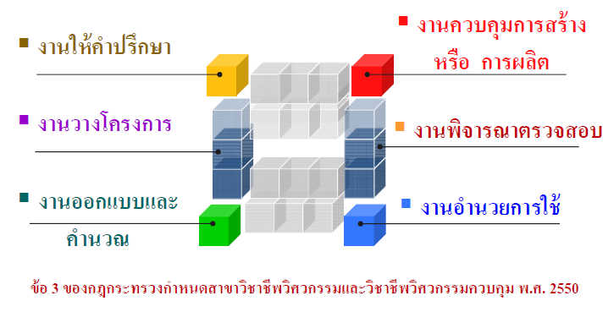
ลักษณะงาน
  วิชาชีพวิศวกรรมควบคุมแต่ละสาขามี 6 ลักษณะงานดังนี้

Slide 15
จำนวนใบอนุญาตและสมาชิก เดือนสิงหาคม 2562
สาขา | ภาคี | สามัญ | วุฒิ | ภาคีพิเศษ | รวม
CE | 59,979 | 11,025 | 2,108 | 5,452 | 78,561
ME | 40,369 | 3,769 | 971 | 963 | 46,072
EE-P | 46,253 | 5,084 | 1,180 | 1,156 | 53,673
EE-C | 15,224 | 339 | 87 | 474 | 16,124
IE | 24,137 | 846 | 184 | 163 | 25,330
MINE | 907 | 335 | 192 | 34 | 1,468
ENV | 4,458 | 387 | 106 | 61 | 5,012
CHE | 3,077 | 182 | 48 | 23 | 3,330
Total | 194,401 | 21,967 | 4,876 | 8,326 | 229,570
จำนวนใบอนุญาตฯ รวม 229,570 ใบ
จำนวนสมาชิกรวม 166,042 สามัญ 162,154 วิสามัญ 3,888

Slide 16
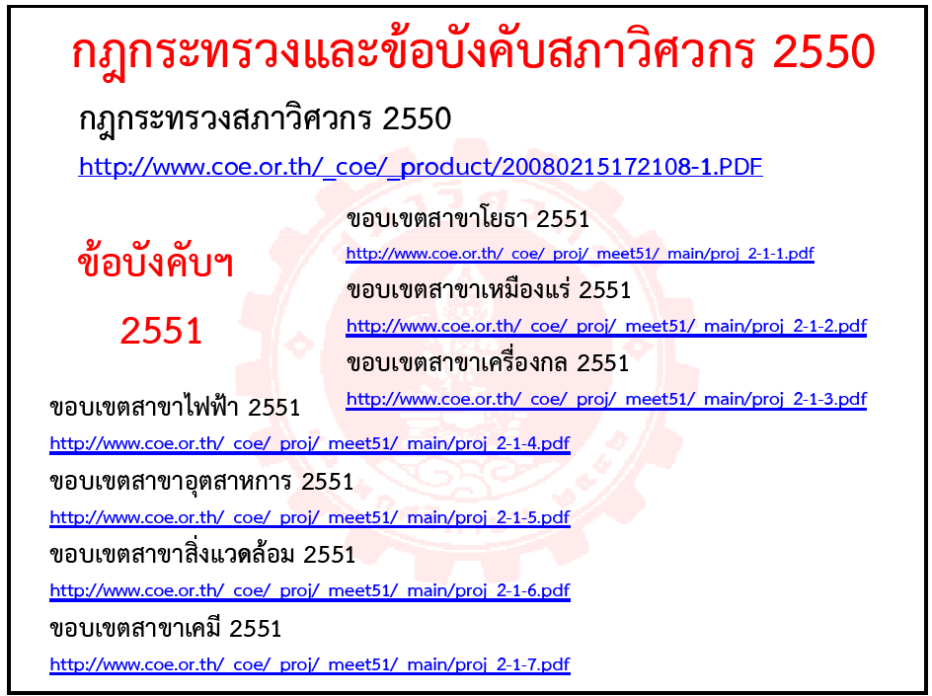
กฎกระทรวงและข้อบังคับสภาวิศวกร 2550
ข้อบังคับฯ
2551

Slide 17
จรรยาบรรณแห่งวิชาชีพวิศวกรรม

Slide 18

วิศวกรต้องยึดมั่นในหลักปฏิบัติงานด้านวิศวกรรม
ตาม CODES เหล่านี้
CODES
Code of Practice
(ประมวลการปฎิบัติ)
Code of Conduct
(ประมวลการประพฤติ)
Code of Ethics
(จรรยาบรรณ)

Slide 19
จรรยาบรรณแห่งวิชาชีพวิศวกรรม
ผู้ได้รับใบอนุญาตต้องประพฤติตนตามจรรยาบรรณแห่งวิชาชีพวิศวกรรม
มาตรา 50
ข้อบังคับสภาวิศวกรว่าด้วยจรรยาบรรณแห่งวิชาชีพวิศวกรรม และการประพฤติผิดจรรยาบรรณอันจะนำมาซึ่งความเสื่อมเสียเกียรติศักดิ์แห่งวิชาชีพ พ.ศ. 2559

Slide 20

1. ความหมายของจรรยาบรรณแห่งวิชาชีพ
หมายถึง ข้อบังคับที่สภาวิศวกรกำหนดขึ้น เพื่อให้ผู้ประกอบวิชาชีพวิศวกรรมควบคุม ต้องปฏิบัติตาม โดยยึดหลักคุณธรรมเป็นหลักสำคัญ

Slide 21


ความสำคัญของจรรยาบรรณ
เป็นแนวทางให้ผู้ประกอบวิชาชีพยึดถือ ปฏิบัติอย่างถูกต้องเหมาะสม
เพื่อให้วิชาชีพได้รับการยอมรับ และความ เชื่อมั่นจากสังคม
เพื่อผดุงเกียรติศักดิ์และศักดิ์ศรีแห่ง วิชาชีพ

Slide 22
2. ข้อบังคับสภาวิศวกรว่าด้วยจรรยาบรรณฯ
ข้อบังคับสภาวิศวกรว่าด้วยจรรยาบรรณแห่งวิชาชีพวิศวกรรม และการประพฤติผิดจรรยาบรรณอันจะนำมาซึ่งความเสื่อมเสียเกียรติศักดิ์แห่งวิชาชีพ พ.ศ. 2559

Slide 23
ข้อบังคับว่าด้วยจรรยาบรรณแห่งวิชาชีพวิศวกรรม
(1) ข้อบังคับนี้เรียกว่า “ข้อบังคับสภาวิศวกรว่าด้วยจรรยาบรรณแห่งวิชาชีพวิศวกรรมและการประพฤติผิดจรรยาบรรณอันจะนำมาซึ่งความเสื่อมเสียเกียรติศักดิ์แห่งวิชาชีพ พ.ศ. 2559”
(2) ข้อบังคับนี้ให้ใช้บังคับตั้งแต่วันถัดจากวันประกาศในราชกิจจานุเบกษาเป็นต้นไป
(3) ให้ยกเลิกข้อบังคับสภาวิศวกร ว่าด้วยจรรยาบรรณแห่งวิชาชีพวิศวกรรม
และการประพฤติผิดจรรยาบรรณอันจะนำมาซึ่งความเสื่อมเสียเกียรติศักดิ์แห่งวิชาชีพ พ.ศ. 2543
(4) ผู้ประกอบวิชาชีพวิศวกรรมควบคุมผู้ใดฝ่าฝืนหรือไม่ปฏิบัติตามข้อใดข้อหนึ่งในข้อบังคับนี้ ให้ถือว่าผู้ประกอบวิชาชีพวิศวกรรมควบคุมนั้นประพฤติผิดจรรยาบรรณแห่งวิชาชีพวิศวกรรมหรือประพฤติผิดจรรยาบรรณอันจะนำมาซึ่งความเสื่อมเสียเกียรติศักดิ์แห่งวิชาชีพ แล้วแต่กรณี

Slide 24
หมวด 1
จรรยาบรรณแห่งวิชาชีพวิศวกรรม

Slide 25
ข้อบังคับว่าด้วยจรรยาบรรณแห่งวิชาชีพวิศวกรรม
(5) ผู้ประกอบวิชาชีพวิศวกรรมควบคุมต้องประกอบวิชาชีพโดยให้ความสำคัญต่อความปลอดภัย สุขอนามัย
และสวัสดิภาพของสาธารณชน ตลอดจนทรัพย์สิน
และสิ่งแวดล้อมอันเป็นสาธารณะด้วย
บทบัญญัติในข้อนี้มีวัตถุประสงค์เพื่อให้ผู้ประกอบวิชาชีพวิศวกรรมควบคุม
ได้ตระหนักถึงความปลอดภัย สุขอนามัย และสวัสดิภาพของประชาชน ซึ่งสอดคล้องตามเจตนารมณ์ที่ปรากฏในหมายเหตุท้ายพระราชบัญญัติวิศวกร พ.ศ. 2542
รวมถึงการให้ความสำคัญกับทรัพย์สินและสิ่งแวดล้อมอันมีไว้เพื่อประชาชนทั่วไป

Slide 26



ไฟไหม้ Santika ต้อนรับปีใหม่ 2552
ไม่มีระบบป้องกันอัคคีภัยในสถานบริการ
มีการปลอมลายมือชื่อสถาปนิก
และวิศวกรผู้ควบคุมงานก่อสร้าง

Slide 27
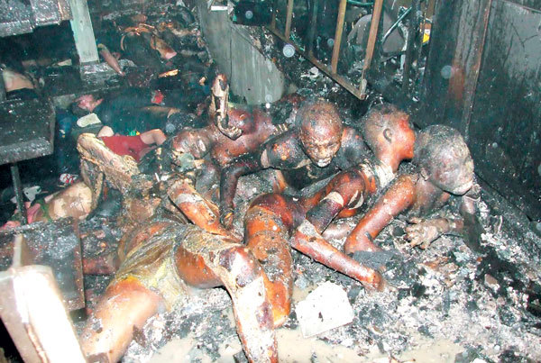
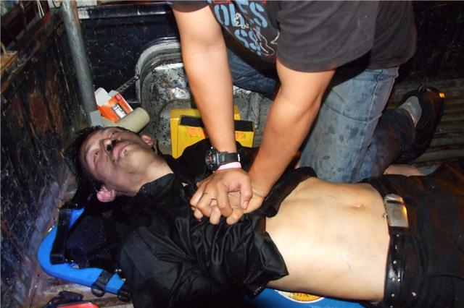
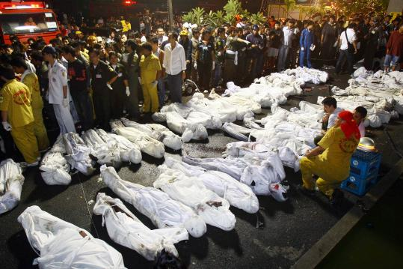
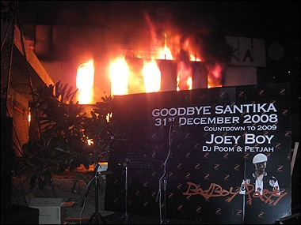

Slide 28
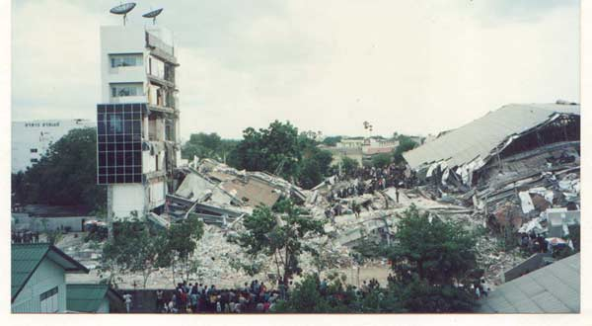
คุ้มครองความปลอดภัยสาธารณะ
มีการต่อเติมอาคารจาก 3 ชั้น เป็น 6 ชั้น ส่งผลให้เสาไม่สามารถรับน้ำหนักตัวอาคารได้
โรงแรมรอยัล พลาซ่า ถล่ม

Slide 29
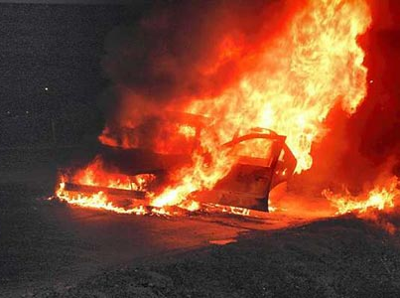
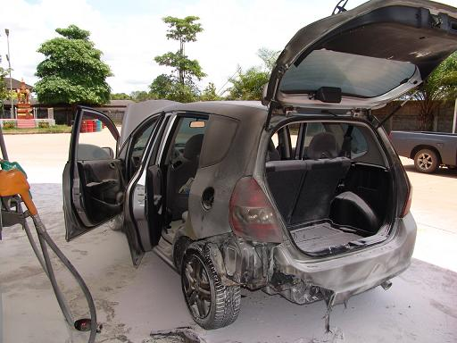

รถติดตั้งก๊าซ CNG ระเบิด
การติดตั้งในศูนย์บริการ
ที่ไม่ได้มาตรฐาน
และไม่มีวิศวกรควบคุม

Slide 30
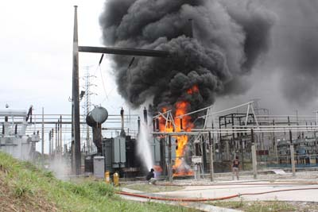
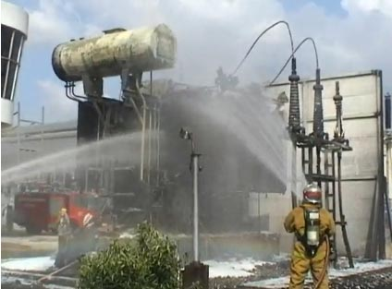
หม้อแปลงสถานีไฟฟ้าระเบิด
อุปกรณ์ทางไฟฟ้าไม่ได้มาตรฐาน
การเสื่อมสภาพของอุปกรณ์ไฟฟ้า

Slide 31
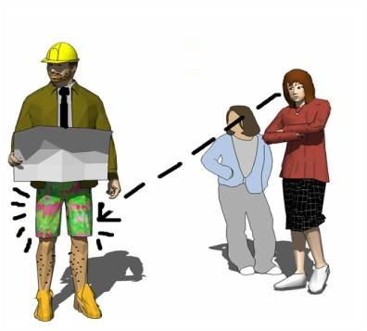
ข้อบังคับว่าด้วยจรรยาบรรณแห่งวิชาชีพวิศวกรรม
(6) ผู้ประกอบวิชาชีพวิศวกรรมควบคุมต้องละเว้นจากการให้การสนับสนุน ส่งเสริม หรือเป็นตัวการ เกี่ยวกับการทุจริตในโครงการของภาครัฐหรือเอกชน
บทบัญญัติในข้อนี้มีวัตถุประสงค์เพื่อให้ผู้ประกอบวิชาชีพวิศวกรรมควบคุม
ไม่กระทำการอันอาจเป็นการเอื้อประโยชน์ที่จะนำไปสู่การทุจริต
คอร์รัปชั่น ซึ่งสอดคล้องกับกฎหมายที่เกี่ยวข้องกับการป้องกัน
และปราบปรามการทุจริต
Engineer..?

Slide 32
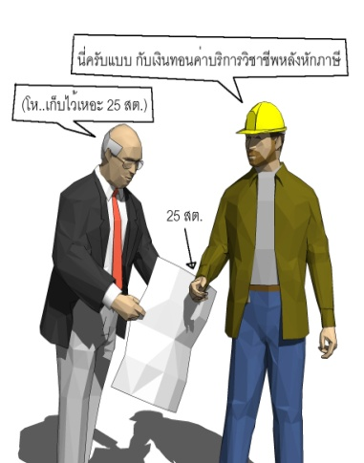
ข้อบังคับว่าด้วยจรรยาบรรณแห่งวิชาชีพวิศวกรรม
(7) ผู้ประกอบวิชาชีพวิศวกรรมควบคุมต้องประกอบวิชาชีพวิศวกรรมด้วยความซื่อสัตย์สุจริต มีความรับผิดชอบ และระมัดระวัง
บทบัญญัติในข้อนี้มีวัตถุประสงค์เพื่อให้ผู้ประกอบวิชาชีพวิศวกรรมควบคุม
ต้องประกอบวิชาชีพด้วยความซื่อสัตย์สุจริต มีความรับผิดชอบต่อหน้าที่ของตน
และมีความระมัดระวังในการประกอบวิชาชีพ เพื่อเป็นการส่งเสริมมิให้เกิด
ความเสียหายแก่ผู้อื่น ซึ่งกรณีที่ถือว่าเป็นการประกอบวิชาชีพ
โดยไม่ซื่อสัตย์สุจริต เช่น การ Lock Spec เป็นต้น

Slide 33
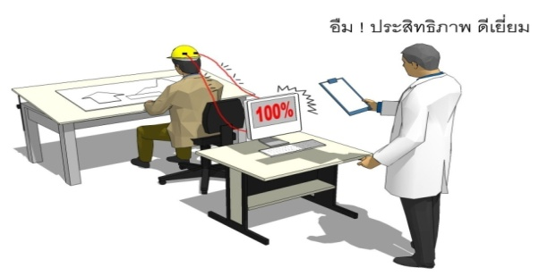
ข้อบังคับว่าด้วยจรรยาบรรณแห่งวิชาชีพวิศวกรรม
(8) ผู้ประกอบวิชาชีพวิศวกรรมควบคุมต้องปฏิบัติงาน
ตามหลักปฏิบัติและวิชาการ
บทบัญญัติในข้อนี้มีวัตถุประสงค์ในการควบคุมให้ผู้ประกอบวิชาชีพวิศวกรรมควบคุม ที่ได้รับใบอนุญาตจากสภาวิศวกร ต้องรับผิดชอบในผลการปฏิบัติหน้าที่
ให้ถูกต้องตามหลักปฏิบัติและวิชาการ โดยต้องศึกษาถึงหลักเกณฑ์ของงานวิศวกรรมและหลักเกณฑ์ของกฎหมายต่างๆ ที่เกี่ยวข้องกับการประกอบวิชาชีพ เช่น กฎหมายควบคุมอาคาร กฎหมายเกี่ยวกับการควบคุมความปลอดภัยในการทำงาน สาขาต่าง ๆ
เป็นต้น

Slide 34
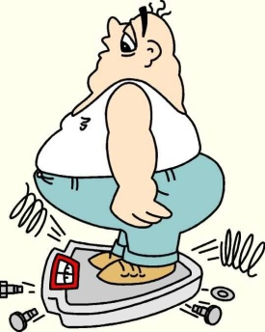
ข้อบังคับว่าด้วยจรรยาบรรณแห่งวิชาชีพวิศวกรรม
(9) ผู้ประกอบวิชาชีพวิศวกรรมควบคุมต้องไม่ประกอบวิชาชีพ วิศวกรรมเกินความสามารถและความเชี่ยวชาญที่ตนเอง
จะกระทำได้
บทบัญญัติในข้อนี้มีวัตถุประสงค์เพื่อป้องกันมิให้ผู้ได้รับอนุญาตประกอบวิชาชีพวิศวกรรมควบคุมรับงานโดยไม่คำนึงถึงความสามารถที่ตนเองมีอยู่ ซึ่งอาจก่อให้เกิดความเสียหายต่อประชาชนและสังคมได้ อนึ่ง การประกอบวิชาชีพวิศวกรรมควบคุมเกินความสามารถตามตนเองจะทำได้นั้น หมายถึงการประกอบวิชาชีพวิศวกรรมควบคุมควบคุมเกินความสามารถที่กฎหมายกำหนดและรวมถึงความสามารถที่ตนเองจะทำได้ตามความเป็นจริงด้วย
เฮ้ย !! เกินความสามารถจริง ๆ

Slide 35
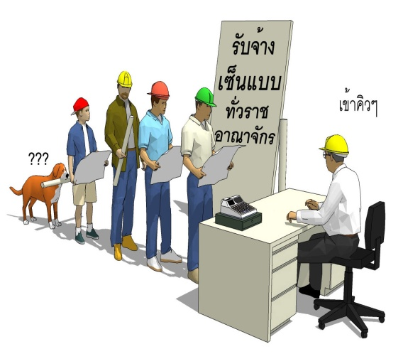
ข้อบังคับว่าด้วยจรรยาบรรณแห่งวิชาชีพวิศวกรรม
(10) ผู้ประกอบวิชาชีพวิศวกรรมควบคุมต้องไม่ลงลายมือชื่อ
เป็นผู้ประกอบวิชาชีพวิศวกรรมในงานที่ตนไม่ได้ทำ
บทบัญญัติในข้อนี้มีวัตถุประสงค์มุ่งควบคุมให้ผู้ประกอบวิชีพวิศวกรรมควบคุมมีความซื่อสัตย์ต่อตนเองและผู้อื่น หากไม่สามารถรับปฏิบัติงานที่เกี่ยวกับ
การประกอบวิชาชีพวิศวกรรมควบคุมได้แล้ว ก็ไม่ควรลงลายมือชื่อเป็นผู้รับทำงานนั้น เพราะจะก่อให้เกิดความเสียหายต่อผู้ว่าจ้าง
และบุคคลภายนอกได้

Slide 36
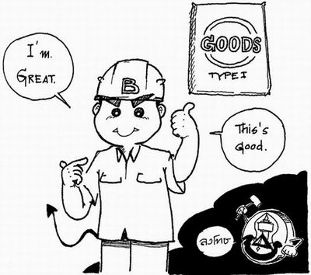
ข้อบังคับว่าด้วยจรรยาบรรณแห่งวิชาชีพวิศวกรรม
(11) ผู้ประกอบวิชาชีพวิศวกรรมควบคุมต้องไม่โฆษณา หรือยอมให้ผู้อื่นโฆษณาซึ่งการประกอบวิชาชีพ วิศวกรรมเกินความเป็นจริง
บทบัญญัติในข้อนี้มีวัตถุประสงค์เพื่อป้องกันมิให้ผู้ได้รับใบอนุญาตประกอบวิชาชีพวิศวกรรมควบคุม แข่งขันกันรับงานโดยการโฆษณา
ซึ่งอาจก่อให้เกิดการแตกแยก เนื่องจากการแย่งงานกันทำ
และส่งผลให้เกิดการแตกความสามัคคีในกลุ่มผู้ประกอบ
วิชาชีพเดียวกัน

Slide 37
ข้อบังคับว่าด้วยจรรยาบรรณแห่งวิชาชีพวิศวกรรม
(12) ผู้ประกอบวิชาชีพวิศวกรรมควบคุมต้องไม่เรียก รับ
ยอมจะรับ หรือให้ทรัพย์สิน หรือผลประโยชน์อย่างใดสำหรับ ตนเองหรือผู้อื่นโดยมิชอบในการประกอบวิชาชีพวิศวกรรม
บทบัญญัติในข้อนี้มีวัตถุประสงค์เพื่อให้ผู้ประกอบวิชาชีพวิศวกรรมควบคุม
เมื่อได้รับงานจากผู้ว่าจ้างแล้ว ต้องรักษาผลประโยชน์ของผู้ว่าจ้างเสมือนกับที่วิญญูชนทั่วไปพึงรักษาผลประโยชน์ของตนเอง จรรยาบรรณแห่งวิชาชีพในข้อนี้ มีเจตนารมณ์เพื่อควบคุมให้ผู้ประกอบวิชาชีพวิศวกรรมควบคุมประกอบวิชาชีพของตนเองด้วยความซื่อสัตย์สุจริต ไม่รับผลประโยชน์อื่นที่มิควรได้ นอกจากค่าจ้างที่ได้รับทำงานให้กับผู้ว่าจ้าง
เพราะหากปล่อยให้ผู้ประกอบวิชาชีพวิศวกรรมควบคุมเอารัดเอาเปรียบผู้ว่าจ้างแล้ว
ความเสื่อมศรัทธาต่อบุคคลและสถาบันแห่งวิชาชีพจะเกิดขึ้น บทบัญญัติในข้อนี้
จึงมีวัตถุประสงค์เพื่อคุ้มครองผลประโยชน์ของบุคคลทั่วไปด้วย

Slide 38
ข้อบังคับว่าด้วยจรรยาบรรณแห่งวิชาชีพวิศวกรรม
(13) ผู้ประกอบวิชาชีพวิศวกรรมควบคุมต้องไม่ใช้อำนาจหน้าที่โดย ไม่ชอบธรรม หรือใช้อิทธิพล หรือให้ผลประโยชน์ แก่บุคคลใดเพื่อให้ตนเองหรือผู้อื่นได้รับหรือไม่ได้รับงาน
บทบัญญัติข้อนี้มีวัตถุประสงค์เพื่อควบคุมผู้ได้รับใบอนุญาตประกอบวิชาชีพวิศวกรรม ที่มีอำนาจหน้าที่ในตำแหน่งที่สามารถให้คุณให้โทษแก่ผู้อื่นในด้านต่าง ๆ
ใช้อำนาจหน้าที่อันเป็นการบีบบังคับ เพื่อให้ตนเองหรือผู้อื่นได้รับงานหรือบังคับผู้อื่นไม่ให้งานนั้นแก่ฝ่ายตรงกันข้าม ทั้งนี้ งานนั้นไม่จำเป็นจะต้องเป็นงานเกี่ยวกับ
การประกอบวิชาชีพวิศวกรรมควบคุม และบุคคลทั่วไป หากต้องเสียประโยชน์
จากการกระทำของผู้ได้รับใบอนุญาตประกอบวิชาชีพดังกล่าว ก็ถือว่าเป็นผู้เสียหาย สามารถร้องเรียนกล่าวหาผู้ได้รับใบอนุญาตประกอบวิชาชีพวิศวกรรมควบคุมนั้น เพื่อให้คณะกรรมการจรรยาบรรณพิจารณาความผิดทางจรรยาบรรณแห่งวิชาชีพได้

Slide 39
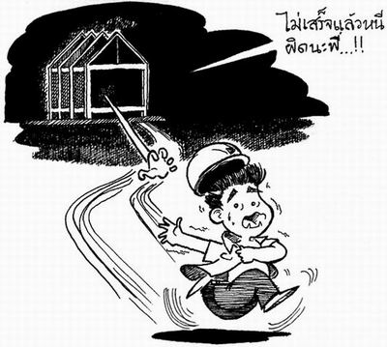
ข้อบังคับว่าด้วยจรรยาบรรณแห่งวิชาชีพวิศวกรรม
(14) ผู้ประกอบวิชาชีพวิศวกรรมควบคุมต้องไม่ละทิ้งงาน
โดยไม่มีเหตุอันควร
บทบัญญัติในข้อนี้มีวัตถุประสงค์เป็นการควบคุมให้ผู้ประกอบวิชาชีพ
เมื่อรับปฏิบัติงานแล้ว ต้องมีความรับผิดชอบในงานที่ได้รับทำ เพราะหากปล่อย
ให้มีการละทิ้งงานอาจก่อให้เกิดความเสียหายแก่ชีวิต และทรัพย์สินของประชาชนได้
อีกทั้งเป็นการป้องกันมิให้มีการประกอบวิชาชีพอันอาจนำมาซึ่งความเสื่อมเสีย
แห่งวงการวิชาชีพ
(เช่น เมื่อต้องการถอนตัวจากการควบคุมงานแห่งใดแห่งหนึ่ง
จะด้องแจ้งเป็นหนังสือให้เจ้าของงานทราบและแจ้งหน่วยงาน
ที่ได้อนุญาตให้เป็นผู้ควบคุมงานเช่น เขต หรือ อบต.
ทราบล่วงหน้า)

Slide 40

ข้อบังคับว่าด้วยจรรยาบรรณแห่งวิชาชีพวิศวกรรม
(15) ผู้ประกอบวิชาชีพวิศวกรรมควบคุมต้องไม่เปิดเผยความลับ
ของงานที่ตนทำ เว้นแต่ได้รับความยินยอมเป็นลายลักษณ์ อักษรจากผู้ว่าจ้าง หรือเป็นการเปิดเผยข้อมูลตามกฎหมาย
บทบัญญัติในข้อนี้มีวัตถุประสงค์เพื่อคุ้มครองวงการของผู้ประกอบวิชาชีพวิศวกรรมให้เป็นที่ไว้วางใจของบุคคลทั่วไป เนื่องจากหากบุคคลทั่วไปไม่เชื่อถือ
ผู้ประกอบวิชาชีพแล้ว ก็จะเกิดความเสื่อมศรัทธาต่อผู้ประกอบวิชาชีพและสถาบันแห่งวิชาชีพได้ ผู้ประกอบวิชาชีพอยู่ในฐานะที่รู้ความลับของผู้ว่าจ้าง
ซึ่งถือว่าเป็นเอกสิทธิ์และหน้าที่จะไม่เปิดเผยความลับนั้น
ถ้าเปิดเผยความลับโดยประการที่น่าจะก่อให้เกิดความเสียหาย
แก่ผู้ว่าจ้างก็ถือว่าเป็นการผิดจรรยาบรรณแห่งวิชาชีพ

Slide 41
ข้อบังคับว่าด้วยจรรยาบรรณแห่งวิชาชีพวิศวกรรม
(16) ผู้ประกอบวิชาชีพวิศวกรรมควบคุมต้องไม่รับดำเนินงาน
ชิ้นเดียวกันให้แก่ผู้ว่าจ้างรายอื่นเพื่อการแข่งขันด้านเทคนิค หรือราคา เว้นแต่ได้แจ้งให้แก่ผู้ว่าจ้างรายแรกทราบล่วงหน้า เป็นลายลักษณ์อักษร หรือได้รับความยินยอมเป็นลายลักษณ์ อักษรจากผู้ว่าจ้างรายแรก และได้แจ้งให้ผู้ว่าจ้างรายอื่นนั้น ทราบล่วงหน้าแล้ว
บทบัญญัติในข้อนี้มีวัตถุประสงค์เพื่อเป็นการป้องกันมิให้เกิด
ความแตกแยกความสามัคคีในกลุ่มของผู้ประกอบวิชาชีพวิศวกรรม
ควบคุมด้วยกัน

Slide 42

ข้อบังคับว่าด้วยจรรยาบรรณแห่งวิชาชีพวิศวกรรม
(17) ผู้ประกอบวิชาชีพวิศวกรรมควบคุมต้องไม่แย่งงาน จากผู้ประกอบวิชาชีพวิศวกรรมควบคุมอื่น
เพื่อประโยชน์ของตนเองหรือผู้อื่นโดยมิชอบ
บทบัญญัติในข้อนี้มีวัตถุประสงค์เพื่อป้องกัน
มิให้เกิดความแตกแยก ไม่มีความสามัคคีระหว่าง
ผู้ประกอบวิชาชีพวิศวกรรมควบคุมด้วยกัน
เช่น การไม่เสนอผลประโยชน์เพื่อให้ตนเอง
ได้งาน โดยมิชอบด้วยกฎหมาย

Slide 43
ข้อบังคับว่าด้วยจรรยาบรรณแห่งวิชาชีพวิศวกรรม
(18) ผู้ประกอบวิชาชีพวิศวกรรมควบคุมต้องไม่รับทำงาน
หรือตรวจสอบงานชิ้นเดียวกันกับที่ผู้ประกอบวิชาชีพ วิศวกรรมควบคุมอื่นทำอยู่ เว้นแต่เป็นการปฏิบัติตาม หน้าที่ หรือเป็นความประสงค์ของเจ้าของงานและได้แจ้ง เป็นลายลักษณ์อักษรให้ผู้ประกอบวิชาชีพวิศวกรรม
ควบคุมอื่นนั้นทราบล่วงหน้าแล้ว
บทบัญญัติในข้อนี้มีวัตถุประสงค์เพื่อควบคุมความประพฤติ
ของผู้ประกอบวิชาชีพวิศวกรรมควบคุม ให้มีความซื่อสัตย์สุจริตต่อผู้ว่าจ้าง ในกรณีที่มีการแข่งขัน เป็นการรักษาข้อมูล และความลับของผู้ว่าจ้าง

Slide 44

ข้อบังคับว่าด้วยจรรยาบรรณแห่งวิชาชีพวิศวกรรม
(19) ผู้ประกอบวิชาชีพวิศวกรรมควบคุมต้องไม่ใช้หรือกระทำการในลักษณะคัดลอกแบบ รูป แผนผัง หรือเอกสารที่เกี่ยวกับงานของผู้ประกอบวิชาชีพวิศวกรรมควบคุมอื่น เว้นแต่จะได้รับอนุญาตเป็นลายลักษณ์อักษรจากผู้ประกอบวิชาชีพวิศวกรรมควบคุมนั้น
บทบัญญัติในข้อนี้มีวัตถุประสงค์เพื่อควบคุมความประพฤติของผู้ประกอบวิชาชีพวิศวกรรมควบคุม ให้มีความซื่อสัตย์ต่อเพื่อนร่วมวิชาชีพ
เดียวกัน มิให้เอารัดเอาเปรียบซึ่งกันและกัน เกี่ยวกับรายการคำนวณ
อันเป็นเอกสารที่เกี่ยวข้องกับงานของผู้ประกอบวิชาชีพวิศวกรรม
ควบคุม

Slide 45
ข้อบังคับว่าด้วยจรรยาบรรณแห่งวิชาชีพวิศวกรรม
(20) ผู้ประกอบวิชาชีพวิศวกรรมควบคุมต้องไม่อ้างผลงาน ของผู้ประกอบวิชาชีพวิศวกรรมควบคุมอื่น
มาเป็นของตนในการประกอบวิชาชีพวิศวกรรม
บทบัญญัติในข้อนี้มีวัตถุประสงค์เพื่อไม่ให้ผู้ประกอบวิชาชีพวิศวกรรมควบคุมอ้างผลงานของผู้ประกอบวิชาชีพวิศวกรรมควบคุมอื่นมาใช้เป็นประโยชน์ต่อการประกอบวิชาชีพวิศวกรรมของตน

Slide 46
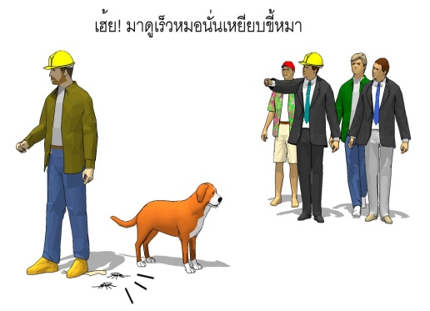
ข้อบังคับว่าด้วยจรรยาบรรณแห่งวิชาชีพวิศวกรรม
(21) ผู้ประกอบวิชาชีพวิศวกรรมควบคุมต้องไม่กระทำการใด ๆ
โดยจงใจให้เป็นที่เสื่อมเสียแก่ชื่อเสียง หรืองานของผู้ประกอบ วิชาชีพวิศวกรรมควบคุมอื่น
บทบัญญัติในข้อนี้มีวัตถุประสงค์ที่จะเสริมสร้างความสามัคคีของกลุ่มผู้มีวิชาชีพเดียวกัน คือ ต้องมีความซื่อสัตย์ต่อเพื่อนร่วมวิชาชีพ
โดยไม่กระทำการใด ๆ ให้เป็นที่เสื่อมเสียแก่
ชื่อเสียง หรือผลงานของผู้ประกอบวิชาชีพ
วิศวกรรมควบคุมอื่น
อ๊ะ..พลาด

Slide 47
ข้อบังคับว่าด้วยจรรยาบรรณแห่งวิชาชีพวิศวกรรม
(22) ผู้ประกอบวิชาชีพวิศวกรรมควบคุมต้องไม่กระทำ ความผิดในการประกอบวิชาชีพวิศวกรรมตาม ประมวลกฎหมายอาญามาตรา 227 หรือมาตรา 269 จนศาลมีคำพิพากษาถึงที่สุดว่ามีความผิด
ตามมาตรา 227 กำหนดไว้ว่า ผู้ใดเป็นผู้มีวิชาชีพไม่ปฏิบัติตามหลักเกณฑ์
หรือวิธีการอันพึงกระทำการนั้น โดยประการที่น่าจะเป็นเหตุให้เกิดอันตราย
แก่บุคคลอื่น ต้องระวางโทษ และมาตรา 269 กำหนดไว้ว่า ผู้ใดในการประกอบการงานในวิชาชีพ ทำคำรับรองเป็นเอกสารอันเป็นเท็จ โดยประการที่น่าจะเกิดความเสียหายแก่ผู้อื่นหรือประชาชน ต้องระวางโทษ

Slide 48
หมวด 2
การประพฤติผิดจรรยาบรรณอันจะนำมาซึ่งความเสื่อมเสียเกียรติศักดิ์แห่งวิชาชีพ

Slide 49
ข้อบังคับว่าด้วยจรรยาบรรณแห่งวิชาชีพวิศวกรรม
(23) กรณีที่จะถือเป็นการประพฤติผิดจรรยาบรรณอันจะนำมาซึ่งความเสื่อมเสียเกียรติศักดิ์แห่งวิชาชีพ มีดังต่อไปนี้
(1) ฝ่าฝืนหรือไม่ปฏิบัติตามจรรยาบรรณแห่งวิชาชีพวิศวกรรมตามข้อบังคับนี้ และเป็นการกระทำโดยจงใจหรือประมาทเลินเล่ออย่างร้ายแรง จนเป็นเหตุให้บุคคลอื่นต้องได้รับความเสียหายอย่างร้ายแรงต่อชีวิต ร่างกาย หรือทรัพย์สิน
(2) เคยถูกลงโทษโดยคำสั่งถึงที่สุด เนื่องจากประพฤติผิดจรรยาบรรณ
ตามมาตรา 61 แห่งพระราชบัญญัติวิศวกร พ.ศ. 2542 แต่ยังประพฤติผิดซ้ำ
หรือไม่หลาบจำ หรือไม่มีความเกรงกลัวต่อการประพฤติผิดจรรยาบรรณแห่งวิชาชีพวิศวกรรม

Slide 50
ข้อบังคับว่าด้วยจรรยาบรรณแห่งวิชาชีพวิศวกรรม
(3) กระทำความผิดในการประกอบวิชาชีพวิศวกรรมตามประมวลกฎหมายอาญามาตรา 227 หรือมาตรา 269 โดยคําพิพากษาถึงที่สุดให้จําคุก
(4) กรณีอื่นที่คณะกรรมการจรรยาบรรณเห็นว่าเป็นการประพฤติผิดจรรยาบรรณอันจะนำมาซึ่งความเสื่อมเสียเกียรติศักดิ์แห่งวิชาชีพ
บทบัญญัติในข้อนี้เป็นกฎเกณฑ์ที่มีลักษณะกว้าง เพื่อให้ครอบคลุมพฤติกรรม หรือลักษณะการประกอบวิชาชีพวิศวกรรมควบคุมของวิศวกร ผู้ได้รับใบอนุญาต
ให้ตั้งอยู่บนพื้นฐานของความซื่อสัตย์สุจริต ยึดมั่นอยู่ในหลักศีลธรรมอันดี
มีความภาคภูมิใจในเกียรติศักดิ์ศรีแห่งวิชาชีพของตนเอง

Slide 51
ข้อบังคับว่าด้วยจรรยาบรรณแห่งวิชาชีพวิศวกรรม
บทเฉพาะกาล
(24) การกระทำใดที่เป็นการประพฤติผิดจรรยาบรรณ หรือประพฤติผิดจรรยาบรรณอันจะนำมาซึ่งความเสื่อมเสียเกียรติศักดิ์แห่งวิชาชีพ ซึ่งได้กระทำ
ก่อนวันที่ข้อบังคับนี้ใช้บังคับ ให้เป็นไปตามข้อบังคับสภาวิศวกร ว่าด้วยจรรยาบรรณแห่งวิชาชีพวิศวกรรมและการประพฤติผิดจรรยาบรรณอันจะนำมาซึ่งความเสื่อมเสียเกียรติศักดิ์แห่งวิชาชีพ พ.ศ. 2543
(25) เรื่องกล่าวหาหรือกล่าวโทษผู้ประกอบวิชาชีพวิศวกรรมควบคุมประพฤติผิดจรรยาบรรณที่ได้ยื่นไว้ก่อนวันที่ข้อบังคับนี้ใช้บังคับ ให้พิจารณาดำเนินการ
ตามระเบียบที่ใช้อยู่ในขณะนั้นต่อไปจนกว่าจะแล้วเสร็จตามข้อบังคับสภาวิศวกร
ว่าด้วยจรรยาบรรณแห่งวิชาชีพวิศวกรรมและการประพฤติผิดจรรยาบรรณอันจะนำมาซึ่งความเสื่อมเสียเกียรติศักดิ์แห่งวิชาชีพ พ.ศ. 2543

Slide 52
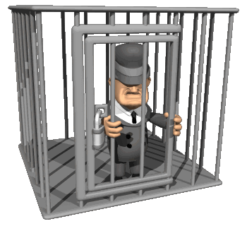

อย่าลืม....! มีบทลงโทษทางจรรยาบรรณ
ผู้มีใบอนุญาตฯ ต้องเป็นวิศวกรที่ดี มีจรรยาบรรณและซื่อสัตย์ต่อวิชาชีพ
ความปลอดภัย จรรยาบรรณแห่งวิชาชีพวิศวกรรมเป็นสิ่งสำคัญที่สุดของวิศวกร เพราะขอบเขตและอำนาจหน้าที่มีผลกระทบต่อประเทศชาติมากมาย

Slide 53
บทลงโทษ
ที่ | ข้อหารือความผิด | มาตรา | อัตราโทษ
1 | ประกอบวิชาชีพวิศวกรรมควบคุม โดยไม่ได้รับใบอนุญาตฯ จากสภาวิศวกร | ผ่าฝืนมาตรา 45 หรือ มาตรา 63 ลงโทษตามมาตรา 71 | ระวางโทษจำคุกไม่เกินสามปี หรือปรับไม่เกินหกหมื่นบาท หรือทั้งจำทั้งปรับ
2 | การโฆษณาว่าเป็นผู้มีความรู้ความสามารถในการประกอบวิชาชีพวิศวกรรมควบคุม โดยไม่ได้รับใบอนุญาตฯ จากสภาวิศวกร | ฝ่าฝืนมาตรา 47 ลงโทษตามมาตรา 72 | ระวางโทษจำคุกไม่เกินหนึ่งปีหรือปรับไม่เกินสองหมื่นบาท หรือทั้งจำทั้งปรับ
3 | ขัดขืนคำสั่งของคณะกรรมการจรรยาบรรณหรืออนุกรรมการให้มาให้ถ้อยคำ | ฝ่าฝืนมาตรา 59 มาตรา 67 ลงโทษตามมาตรา 73 | ระวางโทษจำคุกไม่เกินหนึ่งเดือน หรือปรับไม่เกินหนึ่งพันบาท หรือทั้งจำทั้งปรับ
4 | ผู้กระทำความผิดตามพระราชบัญญัตินี้เป็นนิติบุคคล ให้หุ้นส่วนของหุ้นส่วนกรรมการของบริษัท ผู้แทนของนิติบุคคล มีความผิดในฐานะเป็นผู้ร่วมกระทำความผิด | ลงโทษตามมาตรา 74 | ระวางโทษตามที่กำหนดไว้ในการกระทำความผิดนั้น และสำหรับนิติบุคคลต้องระวางโทษปรับไม่เกินสิบเท่าของอัตราโทษปรับสำหรับความผิดนั้นๆ

Slide 54
เพื่อหลีกเลี่ยงการกระทำผิดจรรยาบรรณ
วิศวกรต้องยึดมั่นในหลักปฏิบัติงานด้านวิศวกรรม
ตาม CODES เหล่านี้
CODES
Code of Practice
(ประมวลการปฎิบัติ)
Code of Conduct
(ประมวลการประพฤติ)
Code of Ethics
(จรรยาบรรณ)

Slide 55
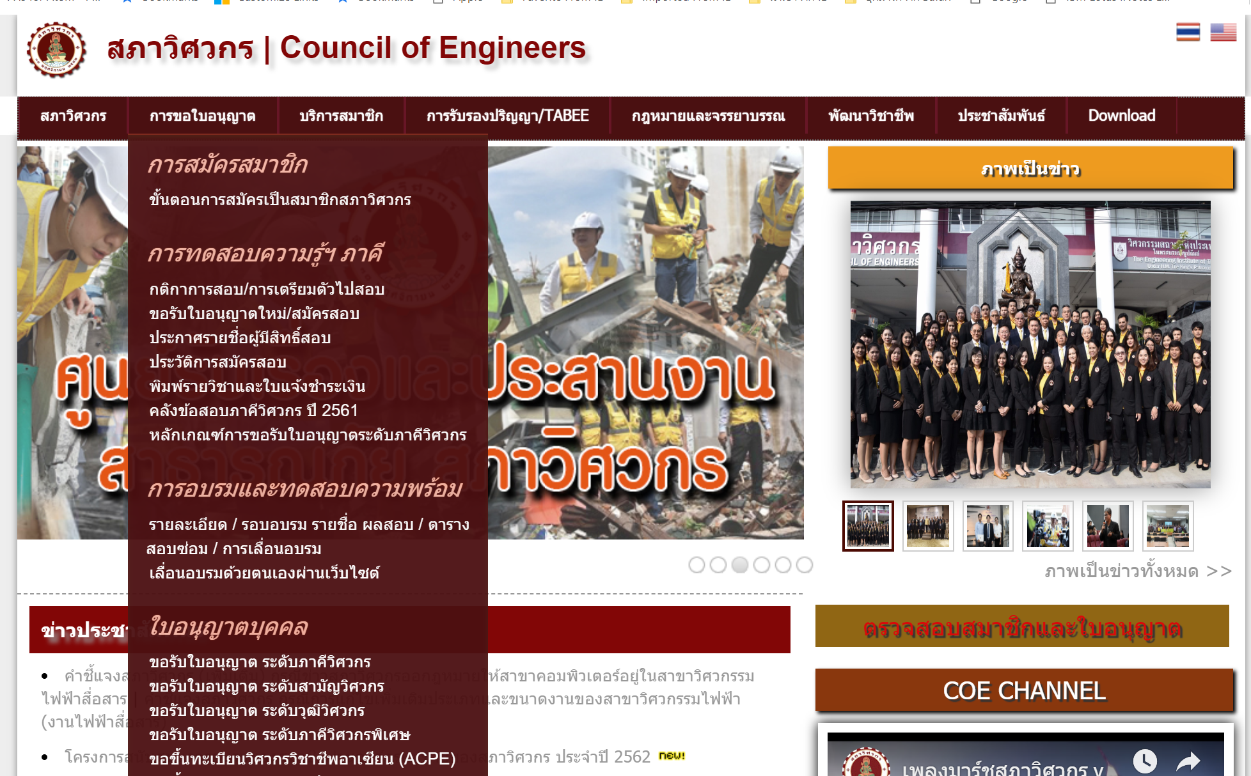
www.coe.or.th

Slide 56
THE END
Q
ด้วยความปรารถนาดี
สภาวิศวกร

